Slide 1

Informatika va AT
7- sinf
Mavzu: Elektron pochta

Slide 2
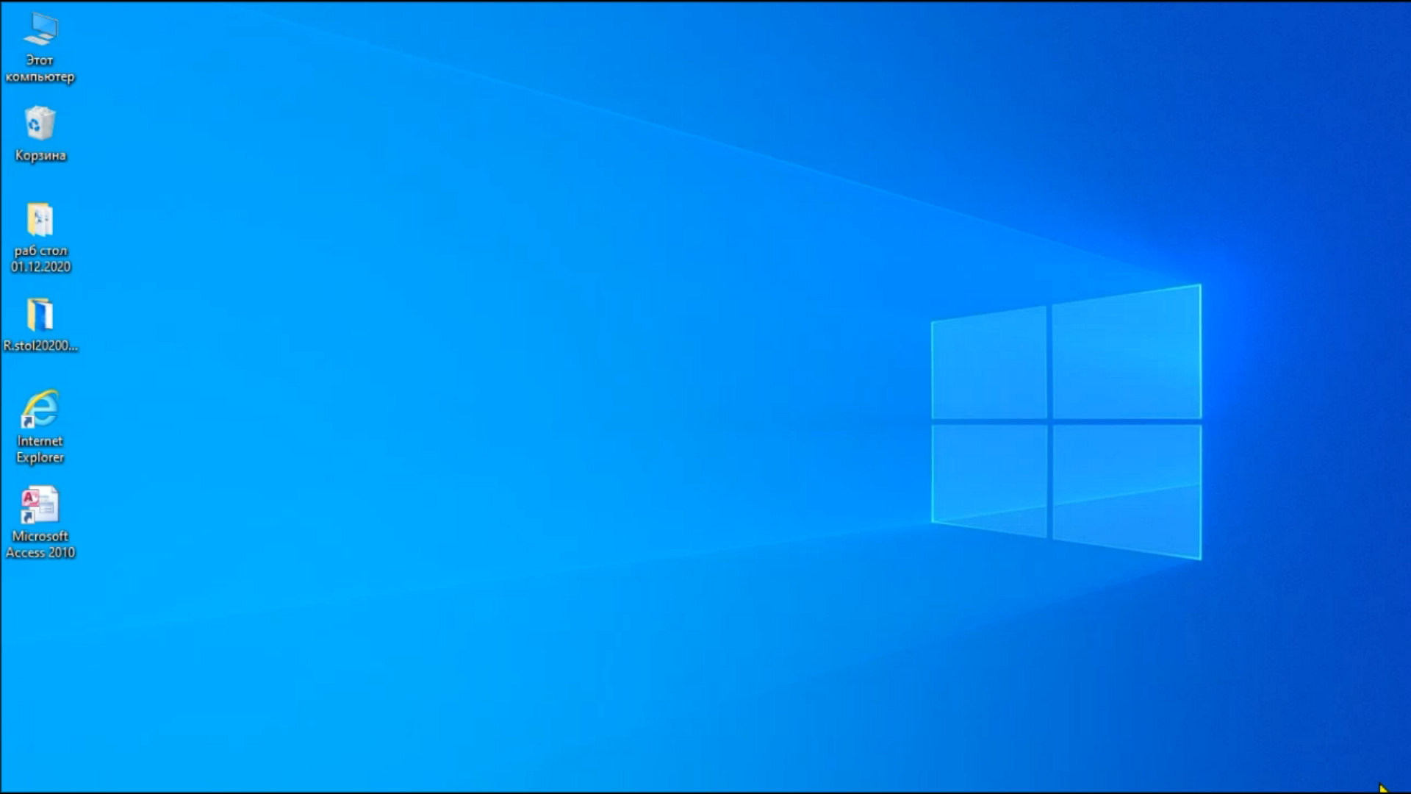
Internetdan kompyuterlarga oid yangiliklarni topish jarayonini izohlang

Slide 3
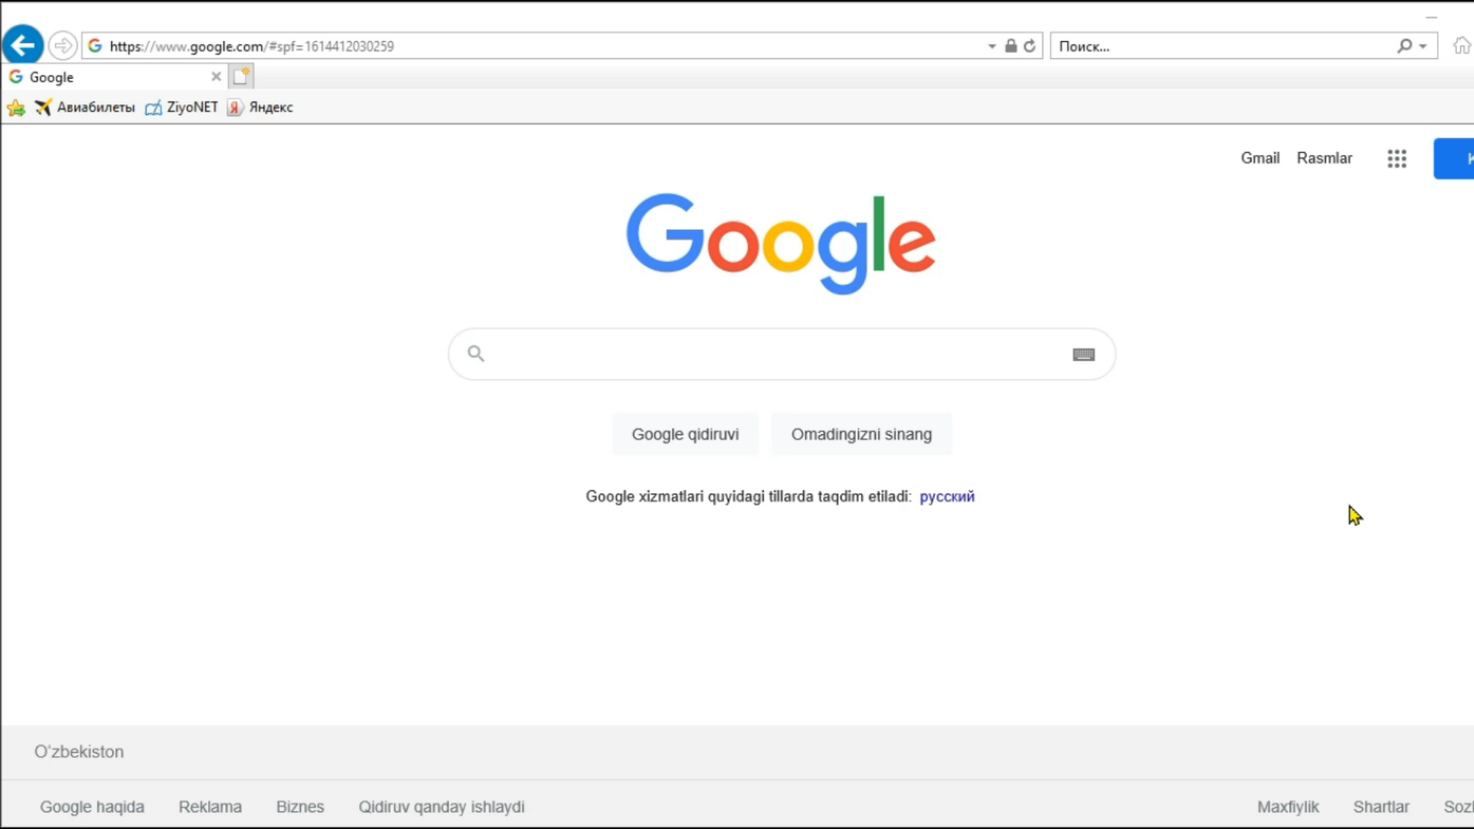
“Ob­havo.uz” saytidan ertangi kun ob­-havosi haqida ma’lumot oling

Slide 4


Buni bilasizmi…
Xabarni bir manzildan ikkinchi manzilga yetkazishning qanday usullarini bilasiz?
1-usul. Pochta orqali xat yuborish.
Kamchiligi: Konvertda ko‘rsatilgan manzilning Siz yashab turgan joydan qanchalik uzoq yoki yaqinligiga qarab, xatingiz ko‘zlangan yerga yetib borishi uchun bir necha kundan bir necha haftagacha vaqt sarflanishi mumkin.

Slide 5


Xabarni bir manzildan ikkinchi manzilga yetkazishning qanday usullarini bilasiz?
2-usul. Telefondan foydalanish.
Kamchiligi: telefon orqali rasm, chizma, hujjatlarni yuborib bo‘lmaydi.

Slide 6

3- usul. Elektron pochta
Elektron pochta (E­mail) – bir nechta foydalanuvchi orasida ma’lumot almashish imkoniyatini beradi.

Slide 7

Elektron pochtaning oddiy pochtadan afzalligi nimada?
Qisqa vaqtda ma’lumotni yetkazish
Inter­net tiziminig ajralmas qismi bo‘lgan elektron pochta jadallik bilan oddiy pochta o‘rnini egallab bormoqda. Chunki elektron pochta orqali yuborilgan xabar dunyoning istalgan yeriga sanoqli daqiqalarda yetib boradi.

Slide 8






Elektron pochtaning oddiy pochtadan afzalligi nimada?
Turli ko‘rinishdagi axborotlarni yetkazish
Elektron pochta oddiy pochtaning asosiy kamchiligi bo‘lgan tezlik muammosini hal qilibgina qolmay, matn, turli chizmalar bilan bir qatorda tovushli va video xabarlar yuborish imkonini ham beradi.

Slide 9

Elektron pochta manzili
Elektron pochta foydalanuvchilari o‘z elektron manzillariga ega bo‘ladi:
<foydalanuvchi nomi>@<pochta serveri nomi>
Masalan: info@dr.rtm.uz

Slide 10



Saytlardagi elektron pochtalar
Pochta qutisi – Internet tizimidagi maxsus server (provayder kompyuteri) diskida ajratilgan joy. Elektron pochta orqali yuborilgan xabarlar, ularni qabul qilib olmaguncha, xuddi shu pochta qutisida saqlanadi.

Slide 11



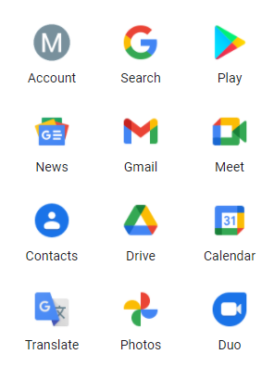

Saytlardagi elektron pochtalar
Internet tizimida maxsus web-­saytlar orqali ham elektron pochta qutisiga ega bo‘lish mumkin.

Slide 12
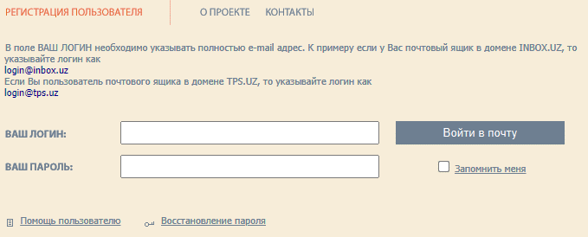
Inbox.uz tarkibida o‘zingiz uchun elektron pochta oching.
Ishni bajarish tartibi:
1. Elektron pochta xizmatini taklif etadigan web-­saytlarda «pochta qutisi hosil qilish» tugmasi bo‘lib, u bosilsa, ekranga muloqot oynasi chiqadi.

Slide 13
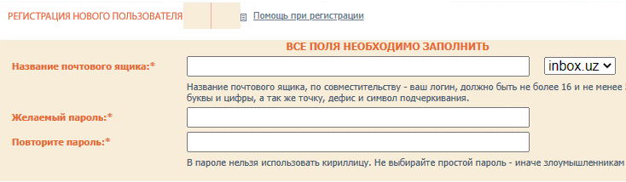
Yangi pochta qutisi hosil qilish
2. Taklif etilgan bir nechta savollar (familiyangiz, ismingiz, pochta manzili, parol va boshqa)ga javob berish kerak bo‘ladi. O‘zingiz uchun tanlagan va kiritayotgan pochta manzili mazkur web-­sayt joylashgan serverda mavjud bo‘lsa, u holda boshqa manzil kiritish tavsiya etiladi.

Slide 14
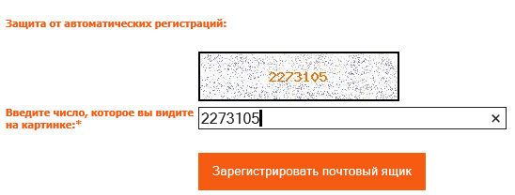
Inbox.uz tarkibida o‘zingiz uchun elektron pochta oching.
3. Barcha ma’lumotlar to‘ldirilgandan so‘ng, berilgan kod teriladi va pochta qutisini ro‘yxatga olish tugmasi bosiladi.

Slide 15
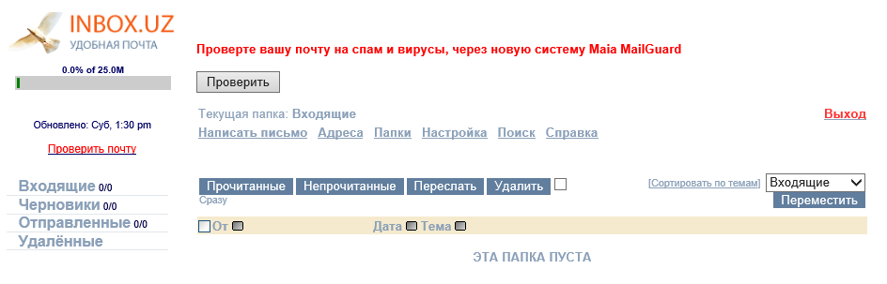
Inbox.uz tarkibida o‘zingiz uchun elektron pochta oching.
4. Natijada yangi pochta qutisi hosil bo‘ladi. Bu yerda xatlar yozish, yuborish, pochta qutisiga kelgan xatlar mazmuni bilan tanishish mumkin.

Slide 16

Mustaqil bajarish uchun topshiriqlar (72-bet)
Savollarga javob bering.
Amaliy topshiriqni mustaqil bajaring.
Amaliy topshiriq: Inbox.uz tarkibida o‘zingiz uchun elektron pochta oching.

